Slide 1
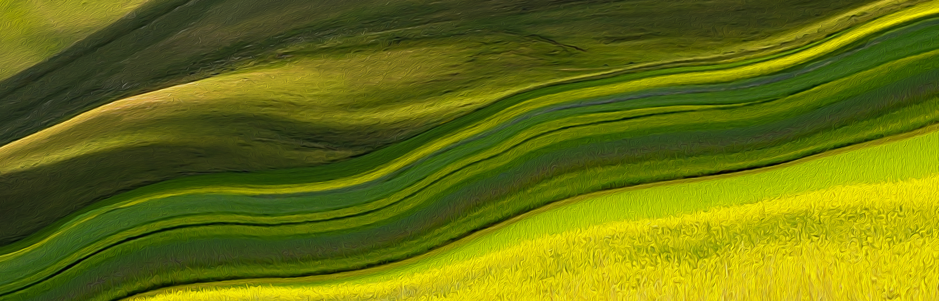
文档布局分析
胡子凌

Slide 2
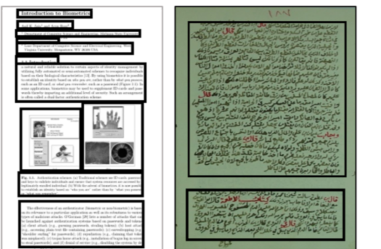
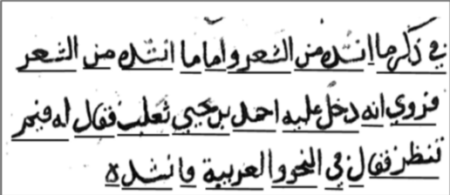
Document layout analysis
任务性质：文档布局分析是文档理解系统的中间步骤
任务应用：应用于文档检索、内容分类、文本识别等领域
任务场景：打印文档、手写类文档
任务方法：基于目标检测以及基于图像分割

Slide 3
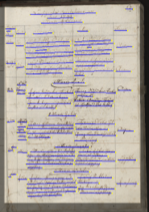
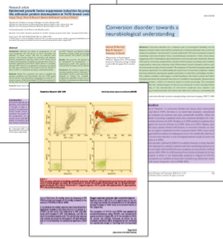
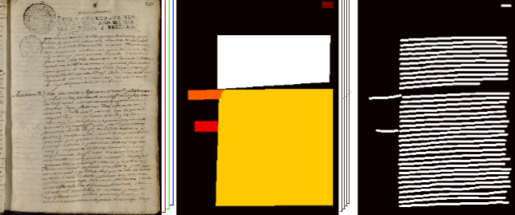
DLA的主要问题
任务场景不统一，少有统一的benchmark dataset
任务偏工程化，不同方法间使用的应用场景差异大
可用数据少,且标注困难
手写文档图片质量普遍较差

Slide 4
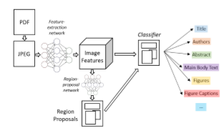
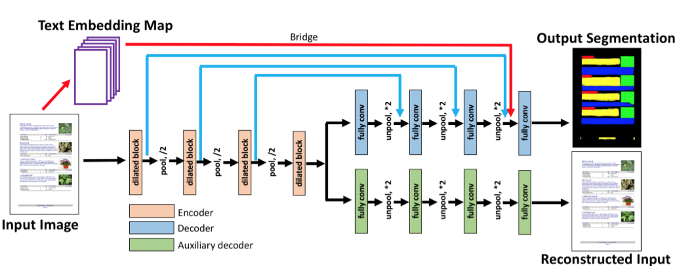
DLA的主要方法
基于目标检测的方法
基于图像分割的方法

Slide 5
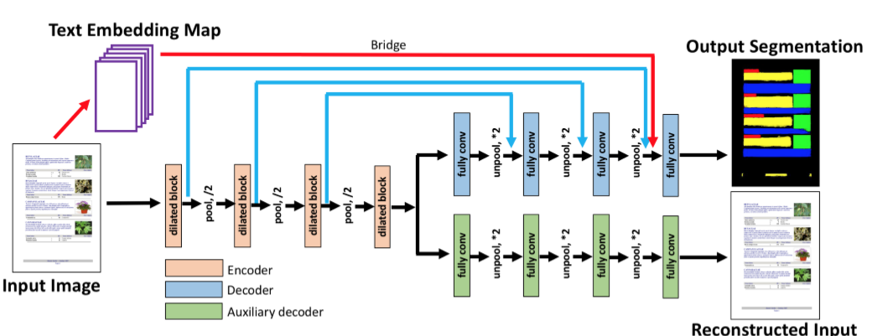
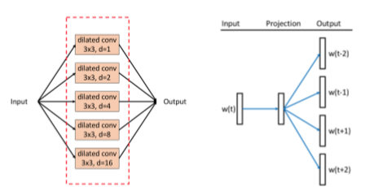
图像分割方法
MFCNN—CVPR17
通过加入Embedding,实现了fine grain的图像分割
提出使用无监督任务进行辅助
提出了新的数据集与数据生成方法
Learning to Extract Semantic Structure from Documents Using Multimodal Fully Convolutional Neural Networks

Slide 6
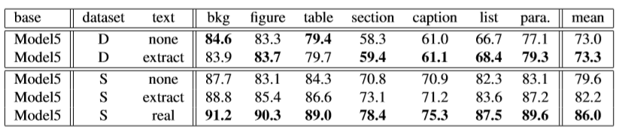
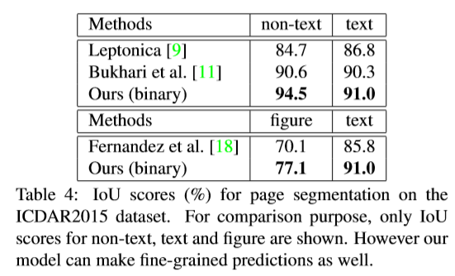
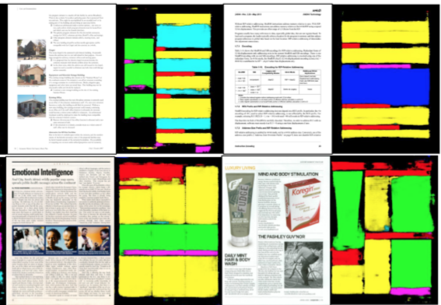
图像分割方法
MFCNN—CVPR17
Learning to Extract Semantic Structure from Documents Using Multimodal Fully Convolutional Neural Networks

Slide 7
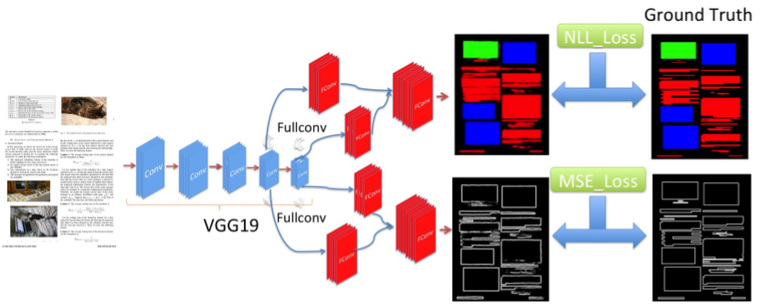
图像分割方法
Multi-scale Multi-task FCN for Semantic Page Segmentation and Table Detection
—ICDAR17
使用了不同层多尺度的视觉特征
加入了轮廓检测任务作为辅助
能同时实现页面分割和表格检测
Multi-scale Multi-task FCN for Semantic Page Segmentation and Table Detection

Slide 8
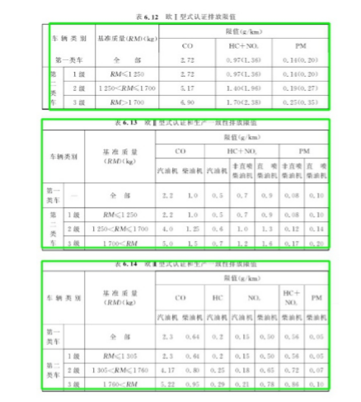
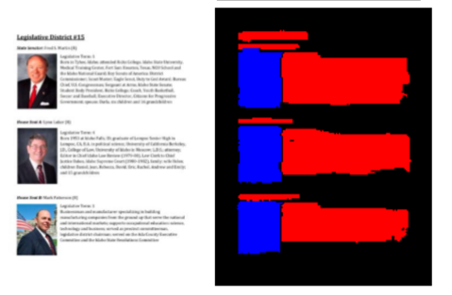
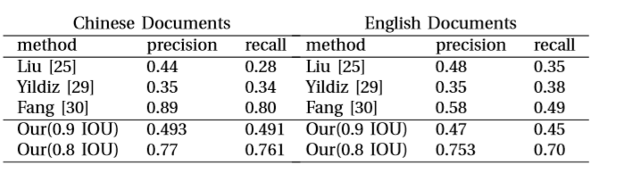
图像分割方法
Multi-scale Multi-task FCN for Semantic Page Segmentation and Table Detection
—ICDAR17
Multi-scale Multi-task FCN for Semantic Page Segmentation and Table Detection

Slide 9
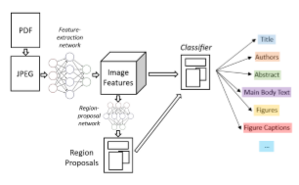
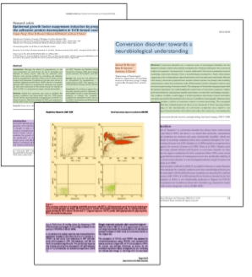
目标方法
Visual Detection with Context for Document Layout Analysis—IJCNlP19
加入了Context Feature Embedding
实现了fine grain的检测分类
提出了新的数据集
Context Feature Embedding：
将候选区域框的位置，大小，文档页数编码作为context feature嵌入到视觉特征中
Visual Detection with Context for Document Layout Analysis

Slide 10
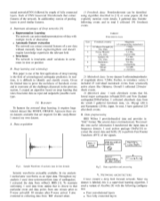


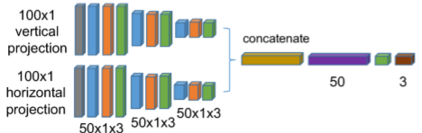
目标方法
Fast CNN-based document layout analysis—CVPR17 workshop
提出了1D利用卷积快速进行分类
提出了新的数据集
Fast CNN-based document layout analysis

Slide 11
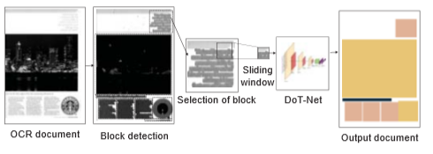
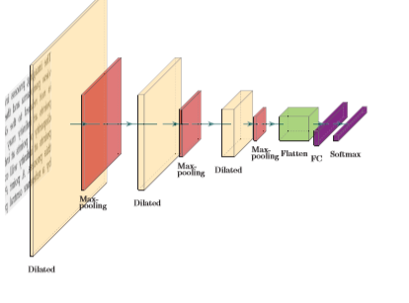
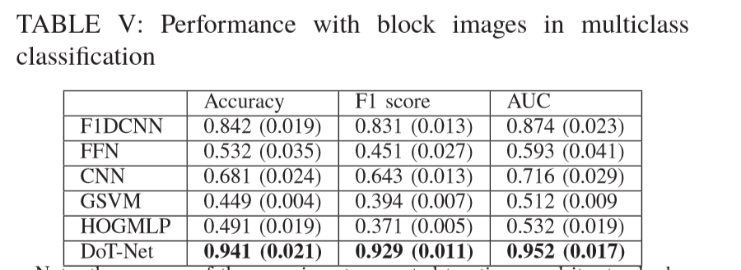
目标方法
DoT-Net—ICDAR19
实现了多分类
用dilated卷积替代了所有的普通卷积
DoT-Net: Document Layout Classiﬁcation Using Texture-based CNN

Slide 12
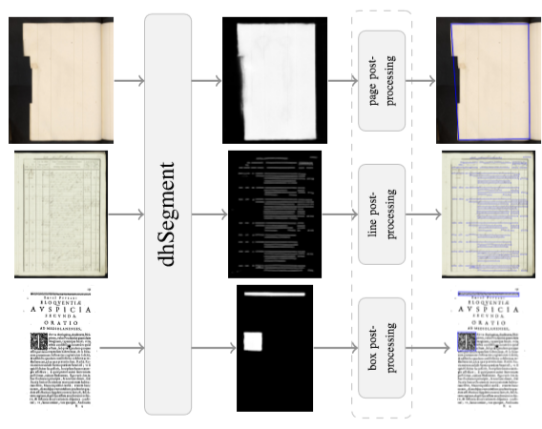
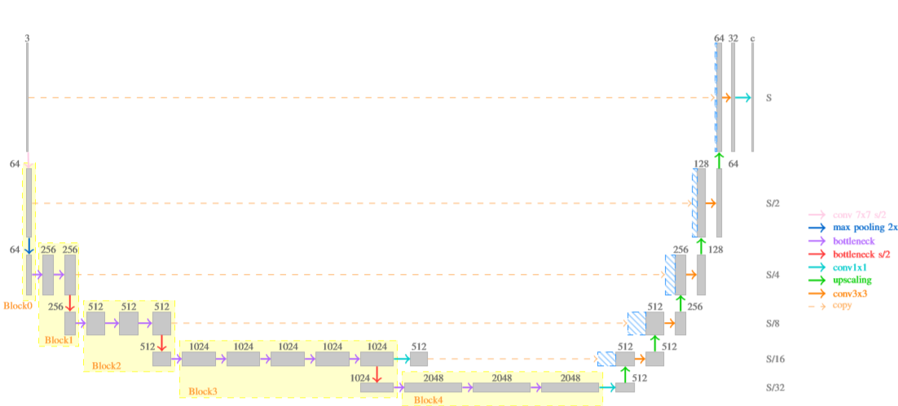
图像分割方法
dhSegment— ICFHR18
使用一个框架完成多个layout任务
Multi-scale Multi-task FCN for Semantic Page Segmentation and Table Detection

Slide 13
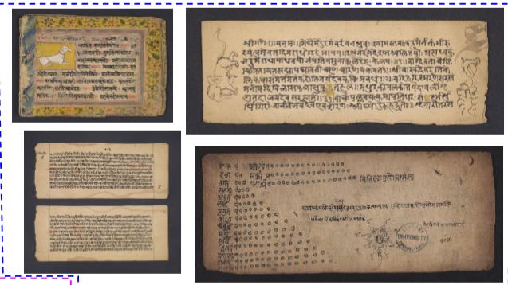
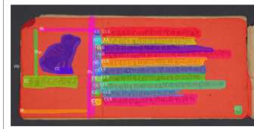
图像分割方法
Indiscapes— ICDAR19
Indiscapes: Instance Segmentation Networks for Layout Parsing of Historical Indic Manuscripts

Slide 14
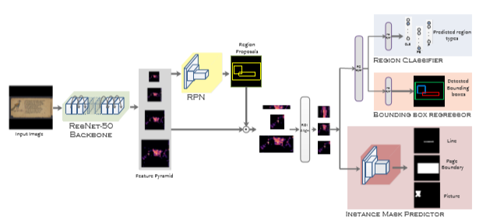
图像分割方法
Indiscapes— ICDAR19
完成了一个可视化标注工具，并提出了了一个数据集
使用了一个基于深度学习的实例分割方法
Indiscapes: Instance Segmentation Networks for Layout Parsing of Historical Indic Manuscripts

Slide 15
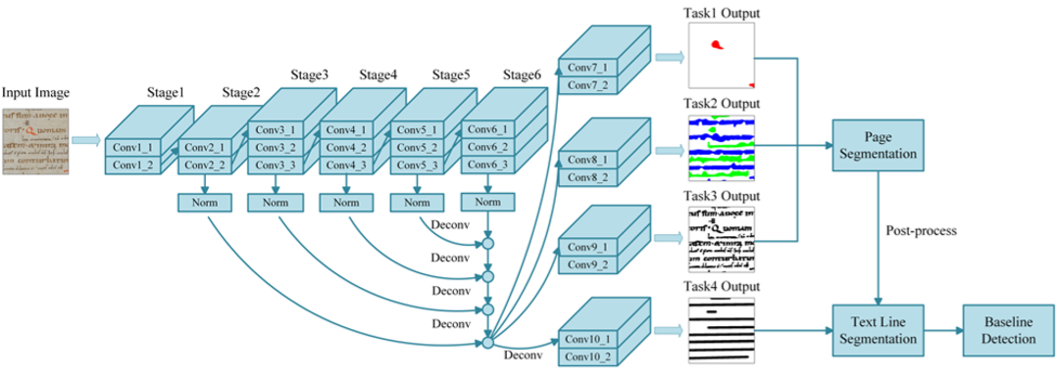
图像分割方法
Multi-task Layout Analysis for Historical Handwritten Documents Using Fully Convolutional Networks— IJCAI18
Multi-task Layout Analysis for Historical Handwritten Documents Using Fully Convolutional Networks

Slide 16
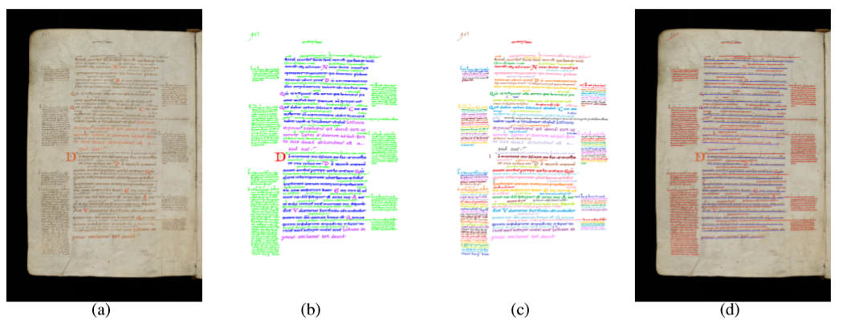
图像分割方法
Multi-task Layout Analysis for Historical Handwritten Documents Using Fully Convolutional Networks— IJCAI18
Multi-task Layout Analysis for Historical Handwritten Documents Using Fully Convolutional Networks

